Slide 1
读书汇报
穆广亚 20160521

Slide 2
关键词: 系统发育树 , 嗜盐菌 , 水解酶 , 淀粉酶 , 玫瑰色盐水球菌

Slide 3
目录
背景
材料方法
结果讨论
Notes:
模板来自于 http://meihua.docer.com/

Slide 4
1
背景

Slide 5
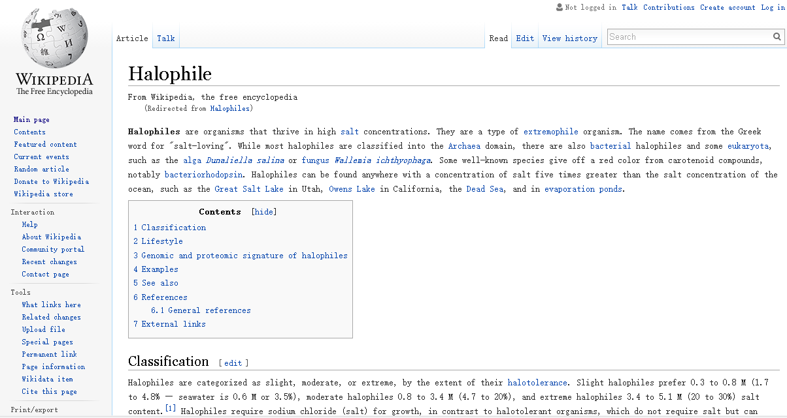
嗜盐菌在高盐度条件下生长的微生物，是一种极端微生物有机体
嗜盐菌曾在比海洋盐度高五倍的环境中被发现

Slide 6
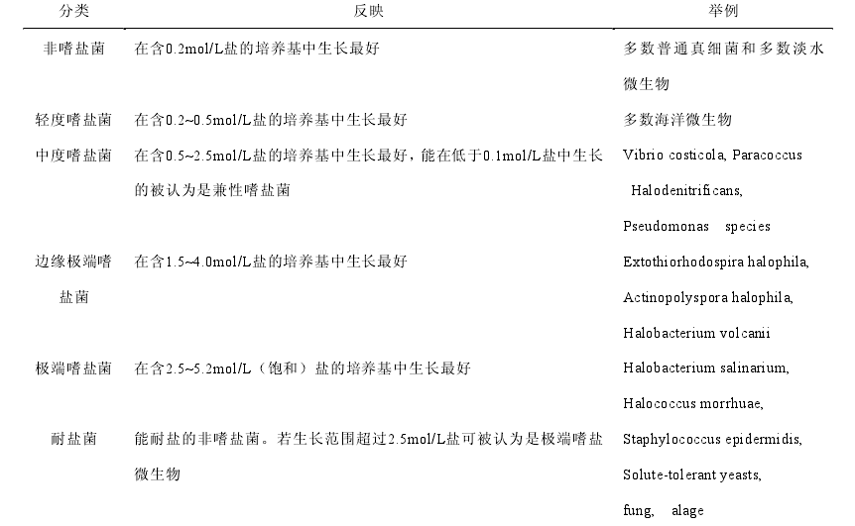

Slide 7
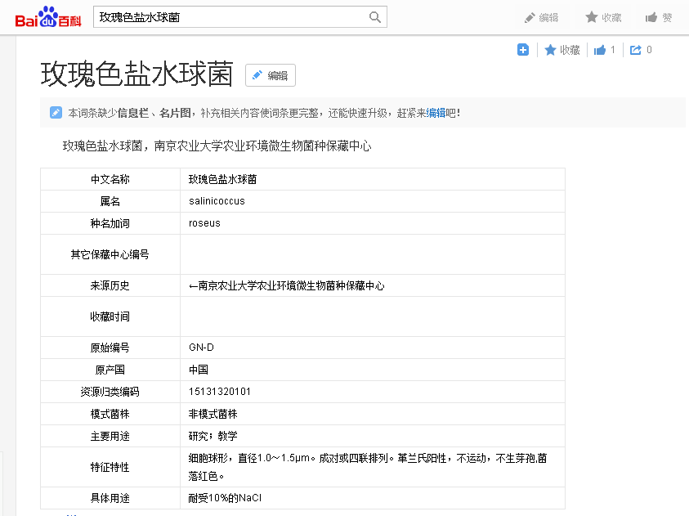

Slide 8
2
材料方法

Slide 9
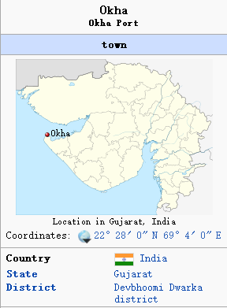
技术路线
印度、奥卡海水样品中分离的嗜盐菌，无菌低温保存，运送至实验室
酶活测定：
发酵液4℃ 15000r 10min制备粗酶液，0.5ml粗酶和0.5ml底物混合37℃ 15min，加入3,5-二硝基水杨酸煮沸10min定容到12ml 540nm波长测定吸光度值
胞外水解酶的筛选：
主要筛选了产生淀粉酶、蛋白酶、脂肪酶（Lipolytic Production）、明胶酶（Gelatin Hydrolyzing Activity）
生长实验方法：0.5ml 菌液 加入到5ml液体培养基，37℃ 培养3天，在600nm波长下测定光密度，实验重复三次
培养：
样品稀释后涂布在NA培养基和SG培养基（5-15% NaCl）37℃ 2-4天，纯化，摇瓶
生长条件：pH 5-10 盐浓度 5-15% 温度 15-50℃ 来进行生长条件优化。将菌株接种到平板，并加入抗生素，观察透明圈确定其抗生素敏感性。

Slide 10
3
结果讨论

Slide 11
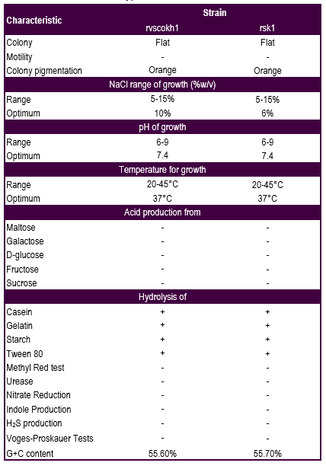
1、共分离出36株嗜盐菌
2、菌株10株产淀粉酶，8株产明胶酶，5株具有蛋白水解酶活性，3株显示脂解活性。
3、最后找出两株菌R1和R2，均能产生淀粉酶，蛋白酶，脂肪酶和明胶酶。
4、条件优化数据表明在温度37℃，pH值7-8，盐浓度5％，培养时间 32h条件下的菌株达到最大酶活性。

Slide 12
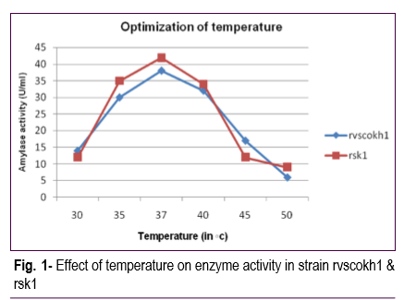
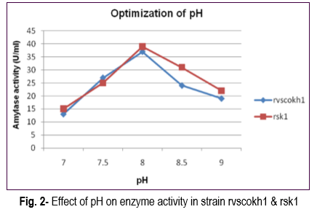
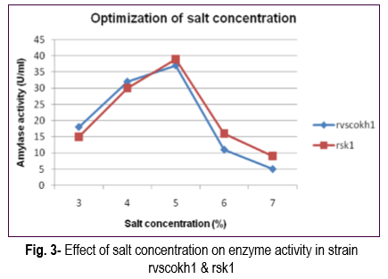

Slide 13
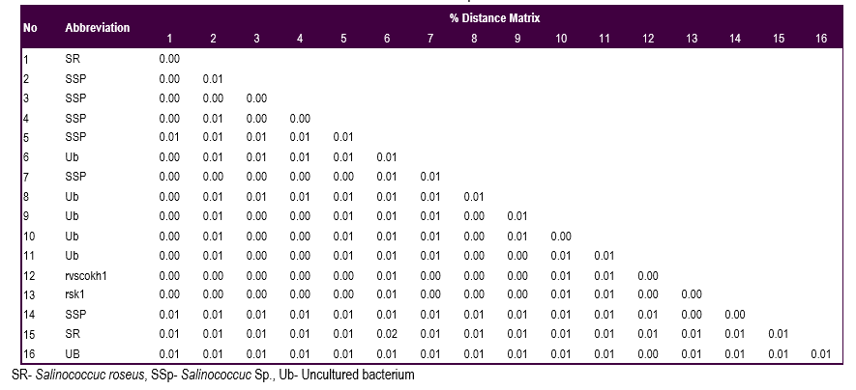

Slide 14
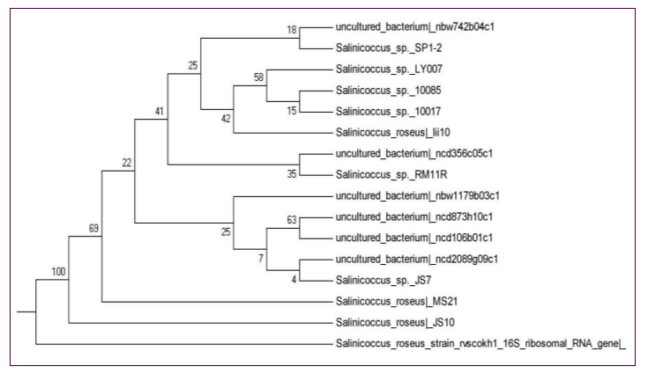

Slide 15
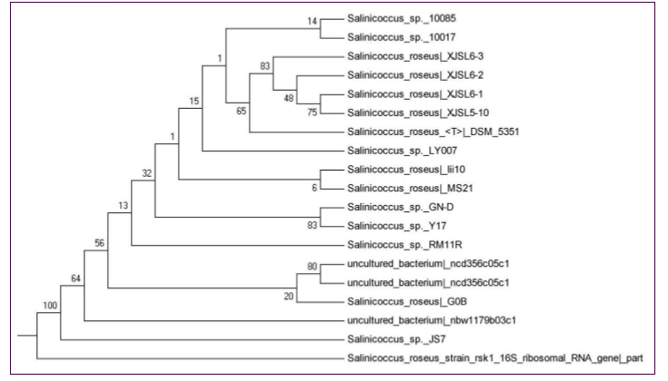

Slide 16
THANK
YOU

